Slide 1
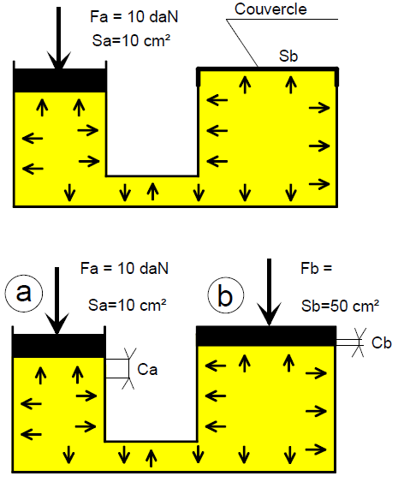
TRANSMISSION DE LA PRESSION
THEOREME DE PASCAL
Un liquide en équilibre transmet intégralement et en tous ses points toutes variations de pression produites en un point quelconque de ce liquide.
Le piston exerce sur le liquide et dans le liquide une pression égale à :
(Calculer la pression en bar)
P : Pression en pascal (b)
F : Force en déca newton (daN)
S : Surface en centimètre carrée (cm²)

Slide 2
Remplaçons le couvercle Sb par un piston.
La pression Pa agit à tous les endroits du système donc également sur la surface Sb.
Pour qu'il y ait équilibre de pression dans le liquide, il faut mettre sur le piston b une charge.
(Calculer la force Fb en daN)
P : Pression en pascal (b)
F : Force en déca newton (daN)
S : Surface en centimètre carrée (cm²)

Slide 3
CONCLUSION
Un liquide subissant en a une force pressante Fa la transmet en b, en multipliant son intensité par le rapport des surfaces pressées.
Les Forces Fa et Fb sont directement proportionnelles aux surfaces Sa et Sb.
SI
alors

Slide 4
CONCLUSION
Les forces Fa et Fb sont inversement proportionnelles aux courses Ca et Cb.
Si le piston en a s’enfonce de Ca = 10 cm, le piston en b remonte de :

